Slide 1
캡스톤디자인2
시각장애인을 위한 편의점 상품 인식 어플리케이션
16:00 PM
100%

Slide 2
16:00 PM
100%
[Architecture]
AWS
User(Phone)
Yolo(python)
Android
Viewer
Response
Input
Model
Output
HTTP
Rx
Android Image Server
HTTP
Tx
Raw image
Decoding
Request
Base64(Encoding)
Post
ETRI
Audio
STT(Speech-To-Text)
Camera
ETRI Key

Slide 3
16:00 PM
100%
[ Algorithm ]
Detecting Stage
Stage1 : 카테고리
Stage2 : 물건
앱 실행
목표 물건 인식
(음성 인식)
화면에 보이는 물건들의 카테고리가 목표 카테고리와 같은가 (과반수)
Yes
화면에 보이는 물건이
목표 물건인가
Yes
스마트 영수증
No
No

Slide 4
16:00 PM
100%
[ ETRI + YOLO + AWS + Android 합치기 ]
Video(Youtube) - t2.medium 사용 : https://youtu.be/zOhzZa9NwxM
AndroidStudio Github : https://github.com/owl-d/AndroidStudioProjects/tree/main/Canpstone_Sequence
AWS Github : https://github.com/owl-d/Capstone_Sequence/blob/master/yolov5/simple_detect.py
Video(J7) : https://youtube.com/shorts/xGnnyrT-85c?feature=share
Video(A3) : https://youtu.be/YFGjNizIUPk
$ python3 simple_detect.py

Slide 5
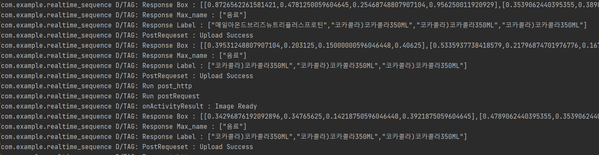
16:00 PM
100%
[ ETRI + YOLO + AWS + Android 합치기 ]
안드로이드 스튜디오 로그캣

Slide 6
16:00 PM
100%
[Python]
배경 이미지 Robust하게 Yolov5 학습
앞으로 진행 할 부분

Slide 7
16:00 PM
100%
[ Yolov5 성능 개선 Training ]
조건
- 26개 Label 학습
- Batch Size : 20
- Epoch : 300 - ( Early Stopping (Patience : 1) )
사양
- 그래픽 카드 : Nvidia RTX 2060
- RAM : 32GB
- OS : Linux

Slide 8
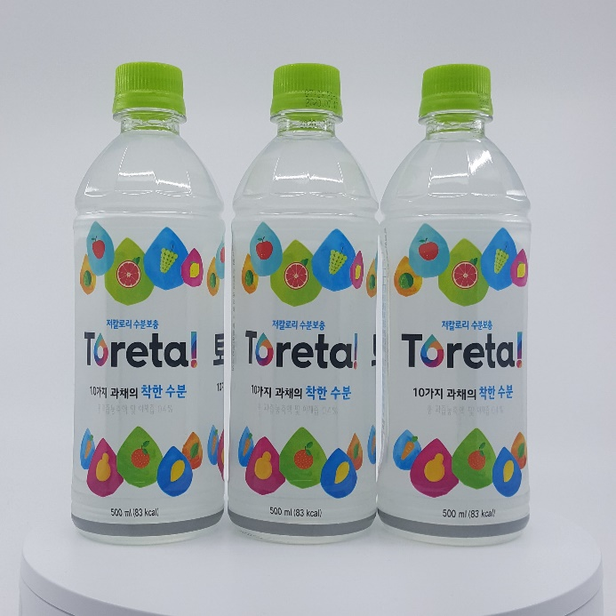
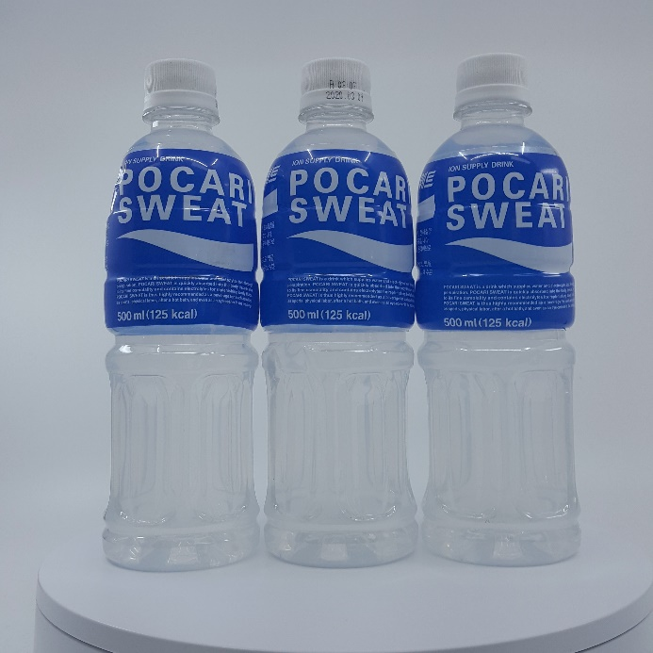
16:00 PM
100%
[ Yolov5 성능 개선 Training ]
Preprocessing
- 기존 학습 데이터로 사용한 이미지의 경우, 배경 이미지가 모두 하얀색인 데이터
배경 이미지에 영향을 받아 물체를 학습시켜 실제 Test 결과, 성능이 매우 저조한 것을 알 수 있었다.

Slide 9
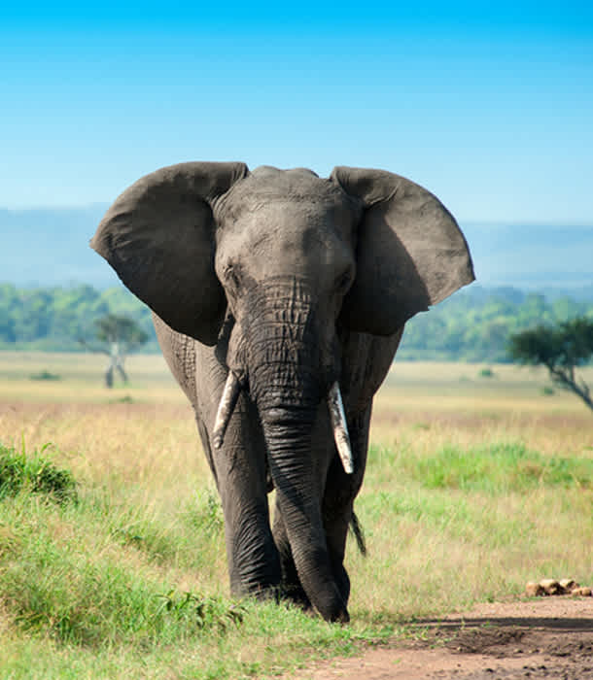
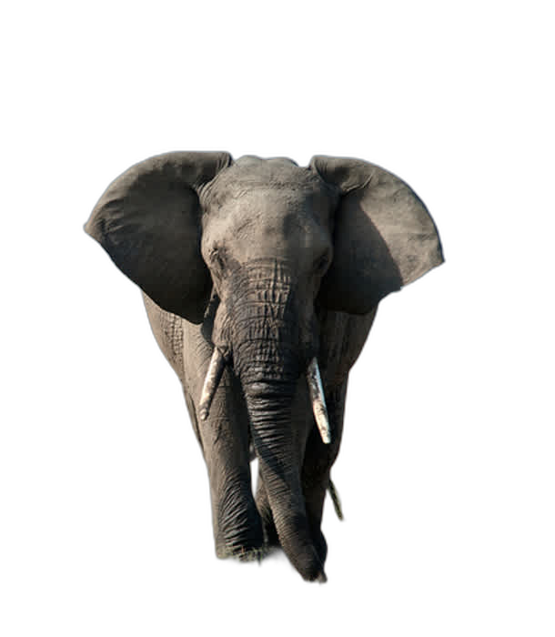
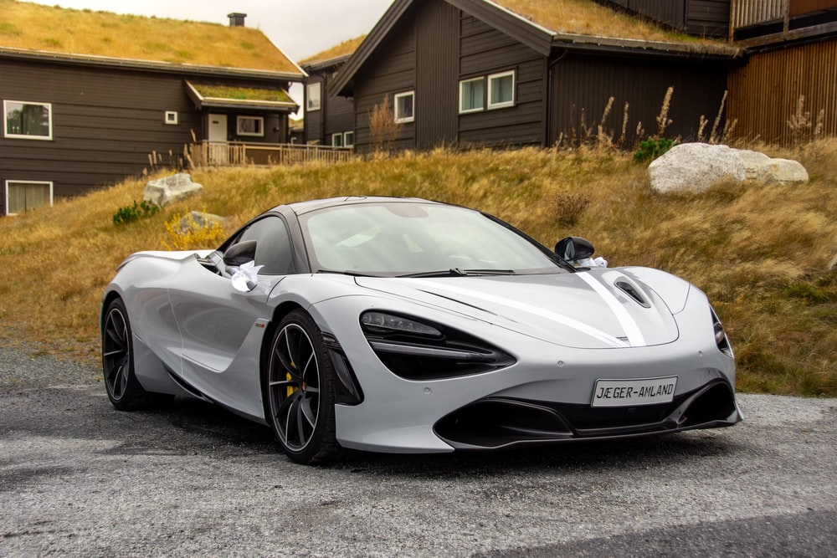
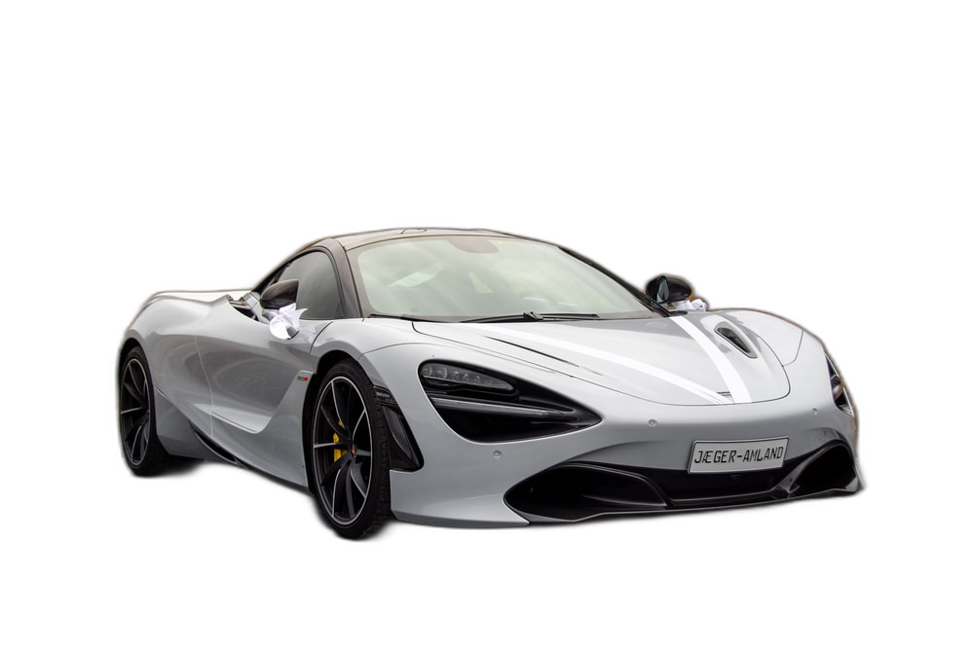
16:00 PM
100%
[ Yolov5 성능 개선 Training ]
Preprocessing
1. 배경 이미지 제거 (U2Net 이용) – ( https://github.com/danielgatis/rembg )
- 배경 이미지 제거를 위해 Object Detection 모델인 U2Net을 통해, Background를 없애고 나머지 부분을
다듬어 물체만 추출하는 방식

Slide 10
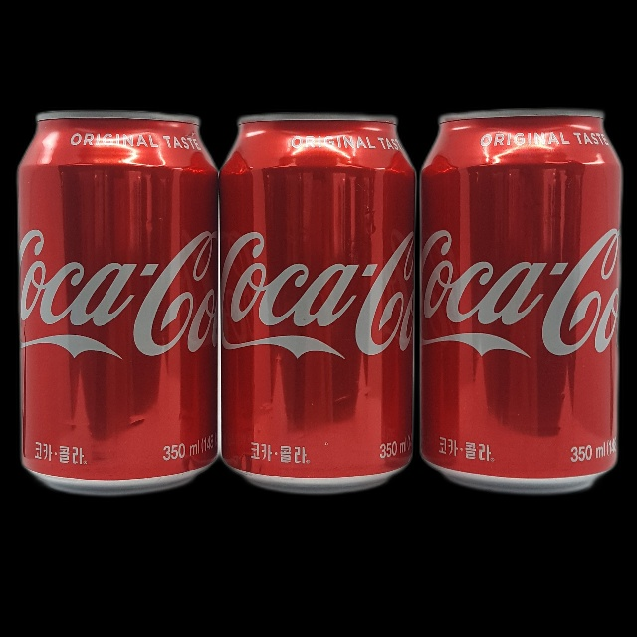
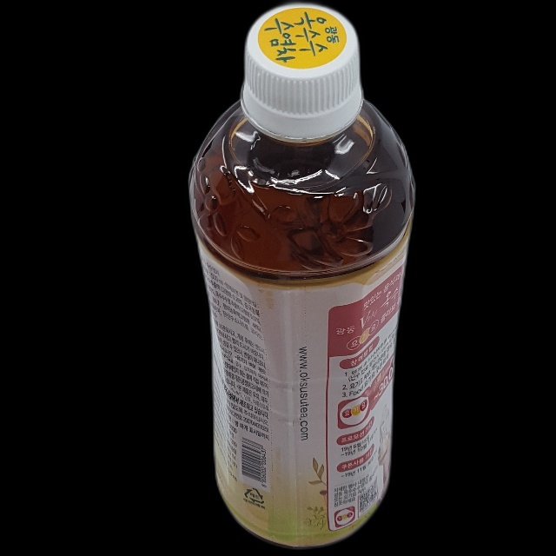
16:00 PM
100%
[ Yolov5 성능 개선 Training ]
Preprocessing
- U2Net 사용 결과

Slide 11
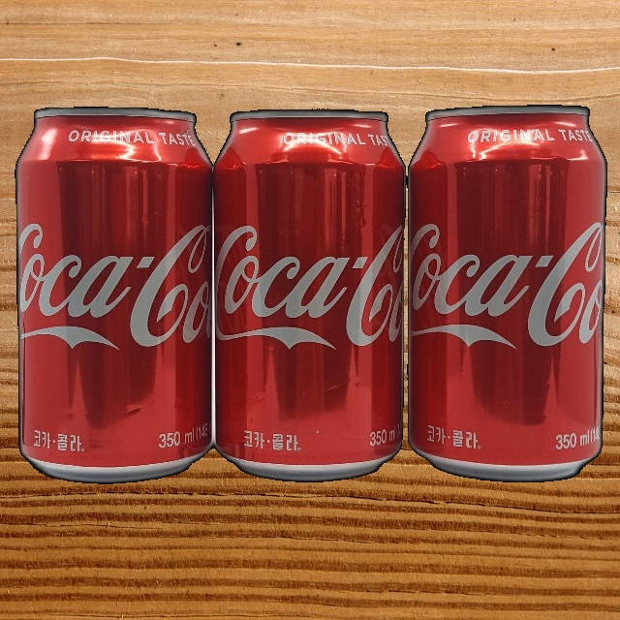
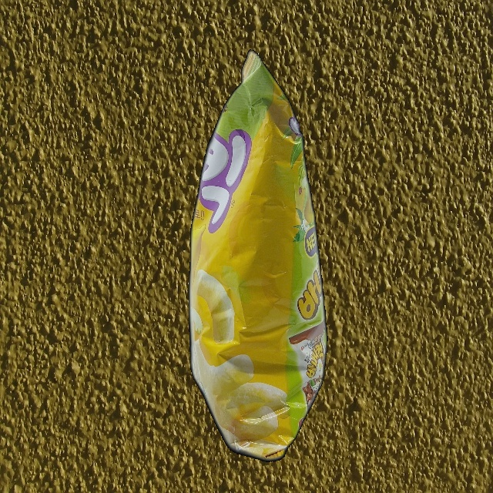
16:00 PM
100%
[ Yolov5 성능 개선 Training ]
Preprocessing
2. 이미지 합성 (Background Image 겹치기)
- 배경 이미지를 제거한 이미지와 배경으로 사용할 이미지를 bitwise 연산을 통해 하나의 이미지로 변환

Slide 12
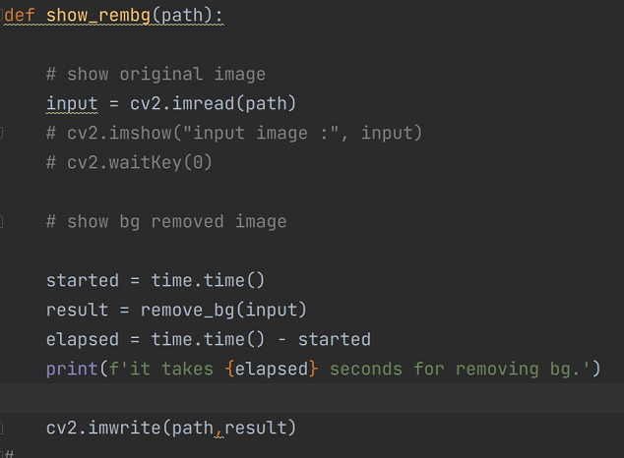
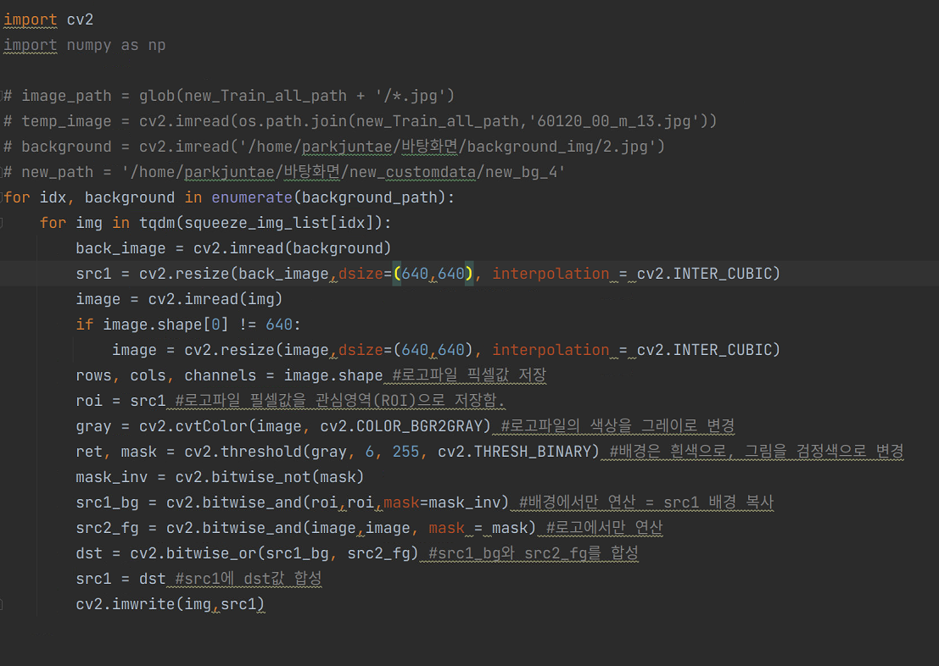
16:00 PM
100%
[ Yolov5 성능 개선 Training ]
Preprocessing
Code

Slide 13
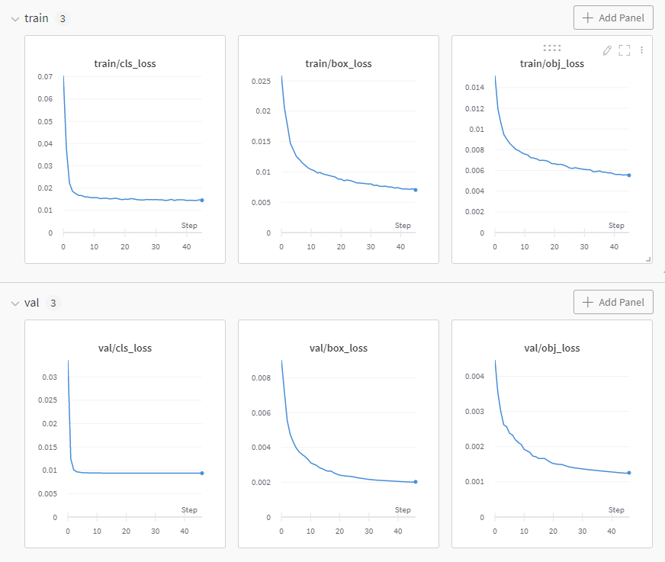
16:00 PM
100%
[ Training ]
- Train / Validation Loss ( Class | bounding box | object detection )

Slide 14
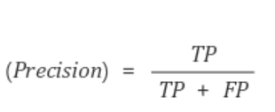
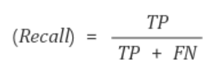
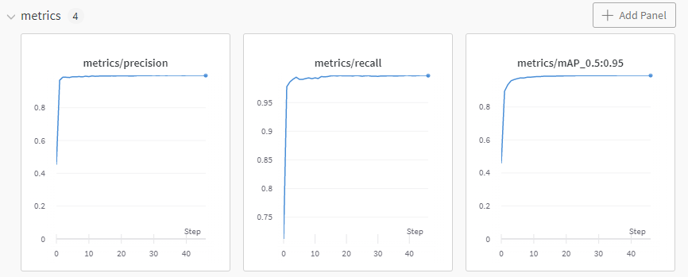
16:00 PM
100%
[ Training ]
- Precision & Recall

Slide 15
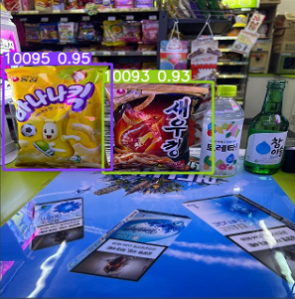
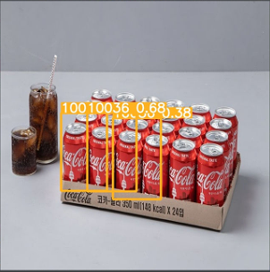
16:00 PM
100%
[ Training ]
- Test Image

Slide 16
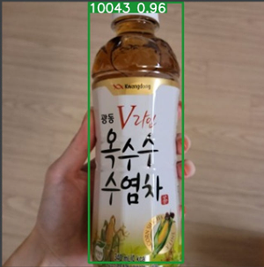
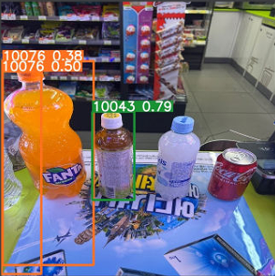
16:00 PM
100%
[ Training ]
- Test Image

Slide 17
16:00 PM
100%
[ 앞으로의 과제 ]
Android
사진 여러 장 연속적으로 전송 / 처리 (√)
ETRI 연결 및 사용 (√)
딥러닝 모델 서버에 올려서 테스트 ( 진행 중 )
사용자에 알맞게 애플리케이션 UI 디자인
Deep Learning
Smart 영수증 기능 구현 (Tesseract -> Deep Learning 고려) (√)
AWS에서 연동 여부 확인 ( 진행 중 )
25개 Label 학습 (√)
Image 여러 개로 Category 파악하는 코드 작성 (√)

